Slide 1

图像的复原
图像复原是图像处理的另一重要课题。它的主要目的是改善给定的图像质量并尽可能恢复原图像。
图像在形成、传输和记录过程中，由于成像系统、传输介质和设备的不完善，使图像的质量变坏，这一过程称为图像的退化。图像的复原就是要尽可能恢复退化图像的本来面目，它是沿图像降质的逆向过程进行。
典型的图像复原是根据图像退化的先验知识建立一个退化模型，以此模型为基础，采用各种逆退化处理方法进行恢复，使图像质量得到改善。可见，图像复原主要取决于对图像退化过程的先验知识所掌握的精确程度。

Slide 2
图像复原
图像复原的一般过程:
弄清退化原因→建立退化模型→反向推演→恢复图像
图像复原和图像增强是有区别的，二者的目的都是为了改善图像的质量。但图像增强不考虑图像是如何退化的，只通过试探各种技术来增强图像的视觉效果。因此，图像增强可以不顾增强后的图像是否失真，只要看得舒服就行。而图像复原就完全不同，需知道图像退化的机制和过程的先验知识，据此找出一种相应的逆过程方法，从而得到复原的图像。如果图像已退化，应先作复原处理，再作增强处理
对图像复原结果的评价已确定了一些准则，这些准则包括最小均方准则、加权均方准则和最大熵准则等，这些准则是用来规定复原后的图像与原图像相比较的质量标准

Slide 3
图像复原
图像退化现象：图像模糊、失真、噪声等
图像退化原因；大气湍流效应、光学系统的绕射、光学系统的像差、成像设备与物体的相对运动、传感器特性的非线性、感光胶卷的非线性和胶片颗粒噪声、摄像扫描所引起的几何失真等
图像恢复：明确图像退化原因，建立数学模型，沿逆过程恢复图像
主要方法：代数方法恢复、运动模糊恢复、逆滤波恢复、Wiener滤波恢复、功率谱均衡恢复、约束最小平方恢复、最大后验恢复、最大熵恢复、几何失真恢复

Slide 4
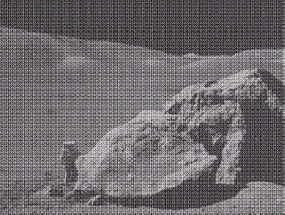
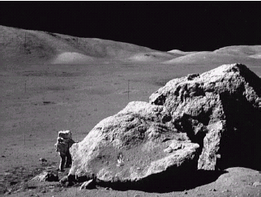
图像复原
(a)
(b)
用巴特沃思带阻滤波器复原受正弦噪声干扰的图像
(a) 被正弦噪声干扰的图像 (b) 滤波效果图

Slide 5
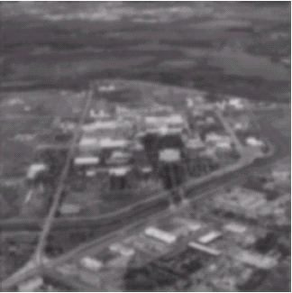

图像复原
(a)
(b)
维纳滤波器应用
(a) 受大气湍流的严重影响的图像
(b) 用维纳滤波器恢复出来的图像

Slide 6
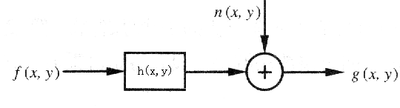
图像退化模型
假定成像系统是线性位移不变系统（退化性质与图像的位置无关），它的点扩散函数用h(x,y)表示，则获取的图像g(x,y)表示为
g(x,y)=f(x,y)*h(x,y)
式中f(x,y)表示理想的、没有退化的图像，g(x,y)是劣化（被观察到）的图像。
若受加性噪声n(x,y)的干扰，则退化图像可表示为
g(x,y)=f(x,y)*h(x,y)+n(x,y)
这就是线性位移不变系统的退化模型。

Slide 7
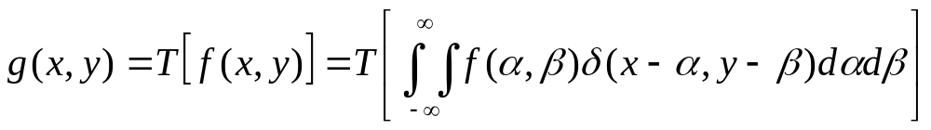
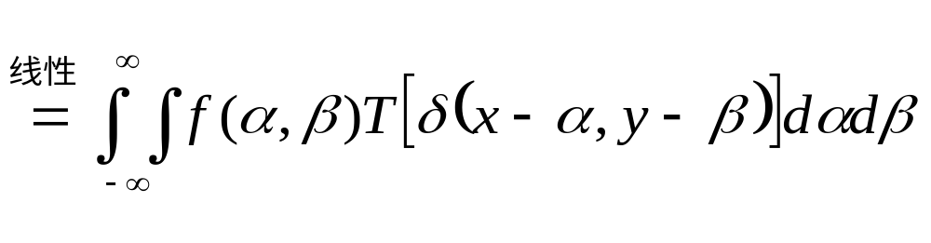
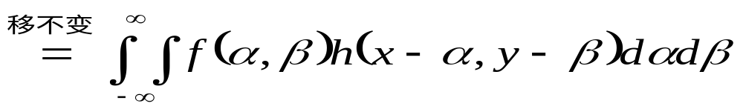
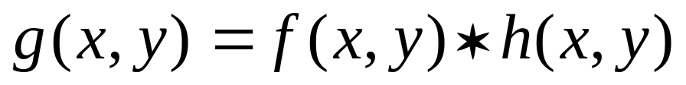
对于一个二维线性位移不变系统来说，如果输入为f（x ， y），输出为g (x ， y)，系统加于输入的线性运算为T[ • ]，则有
简记为
上式表明，线性位移不变系统的输出等于系统的输入和系统脉冲响应（点扩散函数）的卷积。

Slide 8
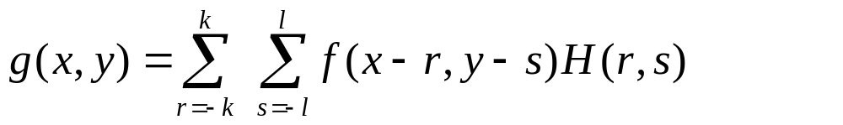
二维线性位移不变系统的输入、输出和运算关系可用下图表示
f（x，y） g（x，y）= f（x，y）* h（x，y）
h(x,y)

Slide 9
图像退化模型
由于许多种退化都可以用线性的位移不变模型来近似，这样可把线性系统中的许多数学工具如线性代数用于求解图像复原问题，从而得到简捷的公式和快速的运算方法。
当退化不太严重时，一般用线性位移不变系统模型来复原图像。把它作为图像退化的近似模型，在很多应用中有较好的复原结果，且计算大为简化。而实际上非线性和位移变的情况能更加准确而普遍地反映图像复原问题的本质，但在数学上求解困难。只有在要求很精确的情况下才用位移变的模型去求解，其求解也常以位移不变的解法为基础加以修改而成。因此本章着重介绍线性位移不变系统的复原方法。

Slide 10

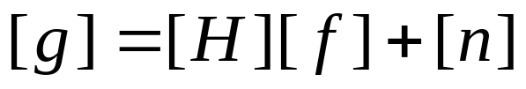
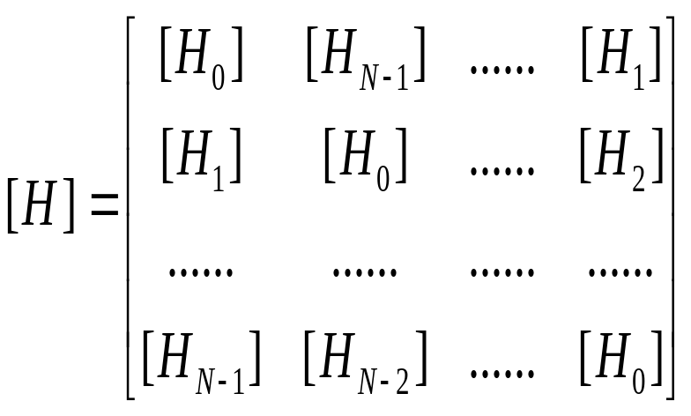
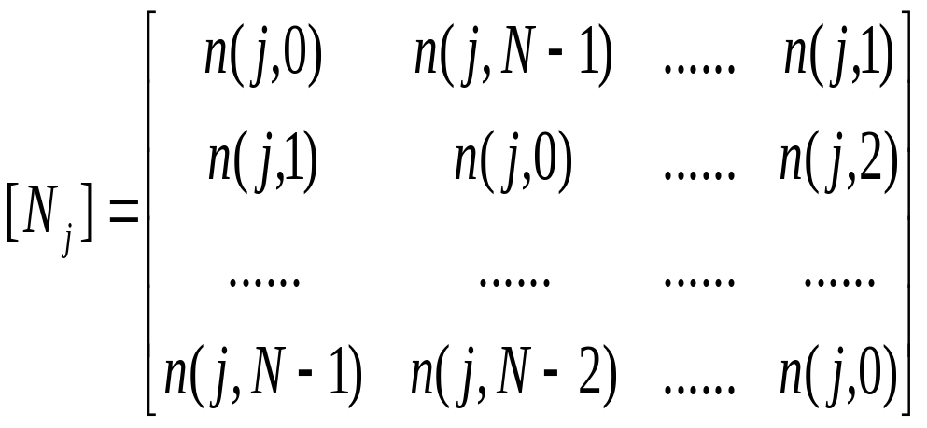
离散退化模型
离散退化模型：
离散退化模型的矩阵表示：512²× 512² =262144 × 262144
H的矩阵表示：

Slide 11
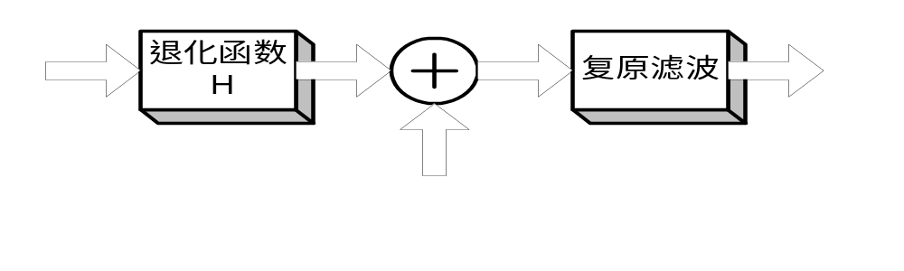
图像复原模型
图像的退化/复原过程模型
图像f(x,y)被线性操作h(x,y)所模糊，并叠加上噪声n(x,y)，构成了退化后的图像g(x,y)。退化后的图像与复原滤波器卷积得到复原的f(x,y)图像。

Slide 12


逆滤波复原法
对于线性移不变系统而言
上式两边进行傅立叶变换得
式中G(u,v),F(u,v),H(u,v)和N(u,v)分别是g(x,y), f(x,y), h(x,y) 和n(x,y)的二维傅立叶变换。H(u,v)称为系统的传递函数。从频率域角度看，它使图像退化，因而反映了成像系统的性能。

Slide 13





逆滤波复原法
通常在无噪声的理想情况下，上式可简化
则
1/H(u,v)称为逆滤波器。对上式再进行傅立叶反变换可得到f(x,y)。但实际上碰到的问题都是有噪声，因而只能求F(u,v)的估计值
然后再作傅立叶逆变换得

Slide 14

逆滤波复原法
这就是逆滤波复原的基本原理。其复原过程可归纳如下：
(1)对退化图像g(x，y)作二维离散傅立叶变换，得到
G(u,v)；
(2)计算系统点扩散函数h(x，y)的二维傅立叶变换，得
到H(u,v)。
这一步值得注意的是，通常h（x,y）的尺寸小于g(x,y)的尺寸。为了消除混叠效应引起的误差，需要把h(x,y)的尺寸延拓。
（3）计算
（4）计算 的逆傅立叶变换，求得 。

Slide 15
逆滤波复原法
病态性质
(1) H(u,v)= 0 ：无法确定F(u,v)
(2 )H(u,v)→0：放大噪声
若噪声为零，则采用逆滤波恢复法能完全再现原图像。若噪声存在，而且H（u,v）很小或为零时，则噪声被放大。这意味着退化图像中小噪声的干扰在H(u,v)较小时，会对逆滤波恢复的图像产生很大的影响，有可能使恢复的图像和f(x,y)相差很大，甚至面目全非。

Slide 16
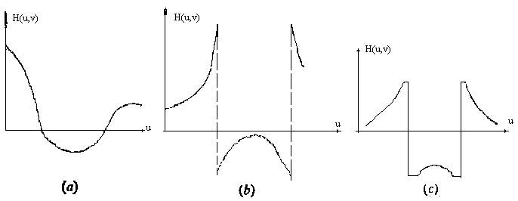
逆滤波复原法
解决该病态问题的方法就是避开H(u,v)的零点即小数值的H(u,v)。两种途径：
一是：在H（u,v）=0及其附近，人为地仔细设置H⁻¹(u,v)的值，使N(u,v)*H⁻¹(u,v)不会对产生太大影响。下图给出了H(u,v)、H₋⁻¹(u,v)同改进的滤波特性H_{I}(u,v)的一维波形，从中可看出与正常的滤波的差别。
(a)图像退化响应 (b)逆滤波器响应 (c)改进的逆滤波器响应

Slide 17
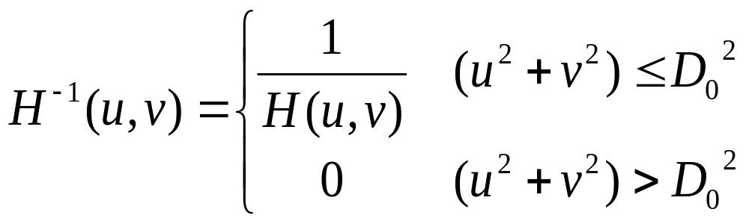
逆滤波复原法
二是：使H(u,v)具有低通滤波性质。

Slide 18
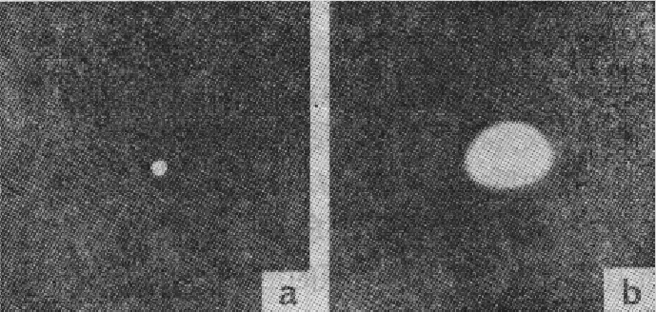
逆滤波复原法
(a)点光源f(x,y)。(b)退化图像g(x,y)
G(u,v)=H(u,v)F(u,v)≈H(u,v)

Slide 19
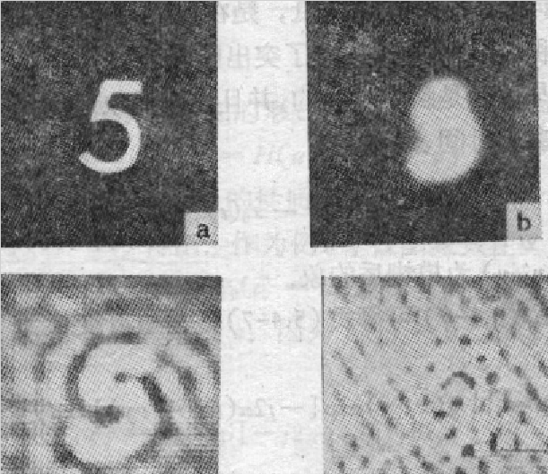
逆滤波复原法
(a)原图；(b)退化图像；(c)H(u,v)；(d)H(u,v)→0

Slide 20
维纳滤波复原法
逆滤波复原方法数学表达式简单，物理意义明确。然而存在着上面讲到的缺点，且难以克服。因此，在逆滤波理论基础上，不少人从统计学观点出发，设计一类滤波器用于图像复原，以改善复原图像质量。
Wienner滤波恢复的思想是在假设图像信号可近似看作平稳随机过程的前提下，按照使恢复的图像与原图像f(x,y)的均方差最小原则来恢复图像。

Slide 21
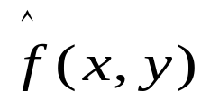
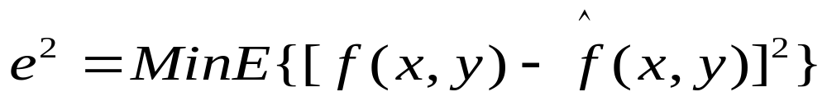
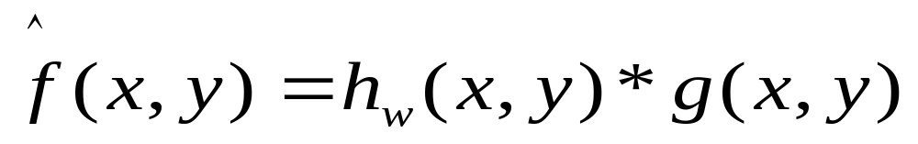
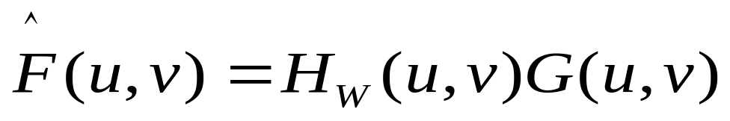
维纳滤波复原法
功率谱特征：图像的功率谱具有低通性，噪声的功率谱为常数或变化平缓。
图像信号近似看作平稳随机过程。
图像恢复准则：f(x,y)和 的之间的均方误差e²达到最小，即
线性滤波：寻找点扩散函数h_{w}(x,y)，使得

Slide 22


维纳滤波复原法
由Andrews和Hunt推导满足这一要求的传递函数为：
则有
这里，H*(u,v)是成像系统传递函数的复共轭；H_{w}(u,v)就是维纳滤波器的传递函数。P_{n}（u,v）是噪声功率谱；P_{f}（u,v）是输入图像的功率谱。

Slide 23
维纳滤波复原法
采用维纳滤波器的复原过程步骤如下：
(1)计算图像g（x,y）的二维离散傅立叶变换得到G(u,v)。
(2)计算点扩散函数h_{w}(x,y)的二维离散傅立叶变换。同逆滤波一样，为了避免混叠效应引起的误差，应将尺寸延拓。
(3)估算图像的功率谱密度P_{f}和噪声的谱密度P_{n}。
(4) 计算图像的估计值 。
(5)计算 的逆付氏变换，得到恢复后的图像 。

Slide 24
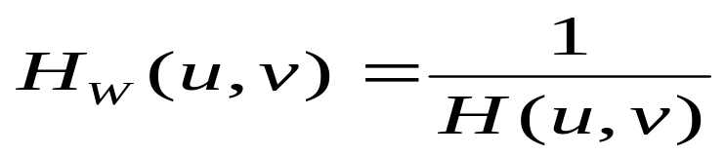
维纳滤波复原法
这一方法有如下特点：
（1）当H（u,v）→0或幅值很小时，分母不为零，不会造成严重的运算误差。
（2）在信噪比高的频域，即P_{n}(u,v)<<P_{f}(u,v)
(3)在信噪比很小的频域，即|H(u,v)|<<P_{n}(u,v)/P_{f}(u,v)，
H_{W}(u,v)= 0
对于噪声功率谱P_{n}(u,v)，可在图像上找一块恒定灰度的区域，然后测定区域灰度图像的功率谱作为P_{n}(u,v)。

Slide 25

去除由匀速运动引起的模糊
在获取图像过程中，由于景物和摄像机之间的相对运动，往往造成图像的模糊。其中由均匀直线运动所造成的模糊图像的恢复问题更具有一般性和普遍意义。因为变速的、非直线的运动在某些条件下可以看成是均匀的、直线运动的合成结果。
设图像f(x,y)有一个平面运动，令x₀(t)和y₀(t)分别为在x和y方向上运动的变化分量。t表示运动的时间。记录介质的总曝光量是在快门打开到关闭这段时间的积分。则模糊后的图像为
其中g(x,y)为模糊后的图像。上式就是由目标物或摄像机相对运动造成图像模糊的模型。

Slide 26


去除由匀速运动引起的模糊
令G(u,v)为模糊图像g(x,y)的傅立叶变换，对上式两边傅立叶变换得
改变积分次序，则有
由傅立叶变换的位移性质，可得

Slide 27

去除由匀速运动引起的模糊
令
可得
G(u,v)=H(u,v)F(u,v)
这是已知退化模型的傅立叶变换式。若x(t)、y(t)的性质已知，传递函数可直接求出，因此，f(x,y)可以恢复出来。

Slide 28
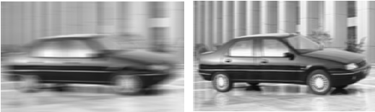
去除由匀速运动引起的模糊
沿水平方向匀速运动造成的模糊图像的恢复处理例子。
（a）是模糊图像，（b）是恢复后的图像。

Slide 29
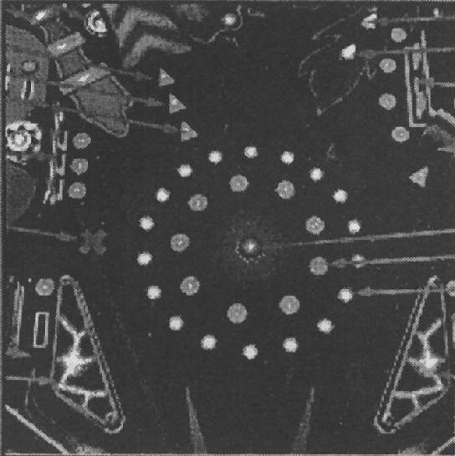
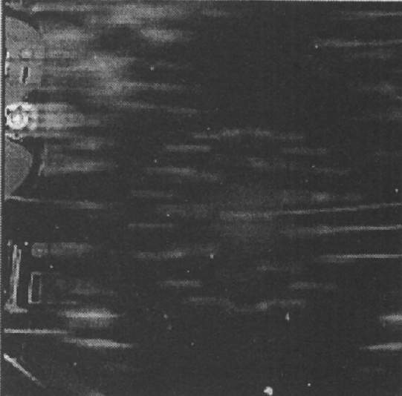
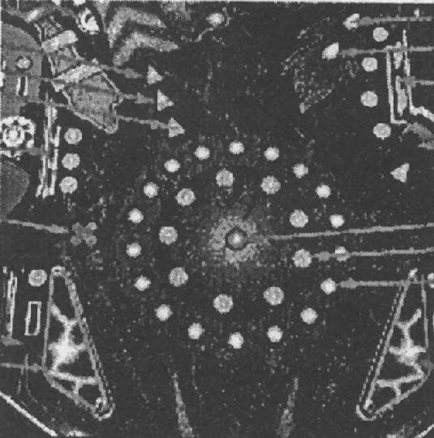
去除由匀速运动引起的模糊
(a) 原始图像 (b) 模糊图像 (c) 复原图像

Slide 30
第五章 图像复原与重建
图像退化模型
图像的退化
图像的退化是指图像在形成、传输和记录过程中，由于成像系统、传输介质和设备的不完善，使图像的质量变坏。
图像复原就是要尽可能恢复退化图像的本来面目，它是沿图像退化的逆过程进行处理。
典型的图像复原是根据图像退化的先验知识建立一个退化模型，以此模型为基础，采用各种逆退化处理方法进行恢复，使图像质量得到改善。图像复原过程如下：
找退化原因→建立退化模型→反向推演→恢复图像
可见，图像复原主要取决于对图像退化过程的先验知识所掌握的精确程度，体现在建立的退化模型是否合适。

Slide 31
图像复原和图像增强的区别：
图像增强不考虑图像是如何退化的，试图通过各种技术来增强图像的视觉效果。因此，图像增强可以不顾增强后的图像是否失真，只要看得舒服就行。
而图像复原就完全不同，需知道图像退化的机制和过程的先验知识，据此找出一种相应的逆处理方法，从而得到复原的图像。
如果图像已退化，应先作复原处理，再作增强处理。
二者的目的都是为了改善图像的质量。

Slide 32
对于一个二维线性位移不变系统来说，如果输入为f（x ， y），输出为g (x ， y)，系统加于输入的线性运算为T[ • ]，则有
简记为
上式表明，线性位移不变系统的输出等于系统的输入和系统脉冲响应（点扩散函数）的卷积。

Slide 33
二维线性位移不变系统的输入、输出和运算关系可用下图表示
f（x，y） g（x，y）= f（x，y）* h（x，y）
图像退化的数学模型
假定成像系统是线性位移不变系统 ,则获取的图像g(x,y)表示为
g（x，y）= f（x，y）* h（x，y）
f(x，y)表示理想的、没有退化的图像，g(x，y)是退化（所观察到）的图像。
若受加性噪声n(x，y)的干扰，则退化图像可表示为
g（x，y）= f（x，y）* h（x，y）+ n(x，y)
这就是线性位移不变系统的退化模型。退化模型如图所示
h(x,y)

Slide 34
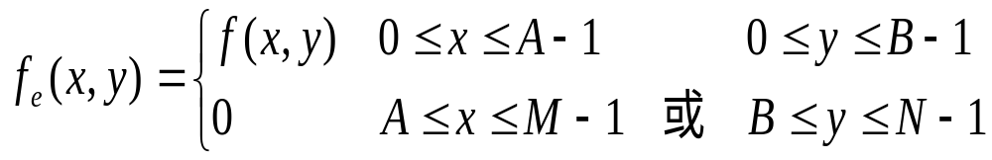
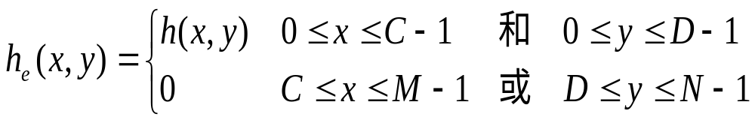
离散化的退化模型
若对图像f(x,y)和点扩散函数h(x,y)均匀采样就可以得到离散的退化模型。假设数字图像f(x,y)和点扩散函数h(x,y)的大小分别为A×B 、C×D，可先对它们作大小为M×N的周期延拓图像，其方法是添加零。即：
和

Slide 35
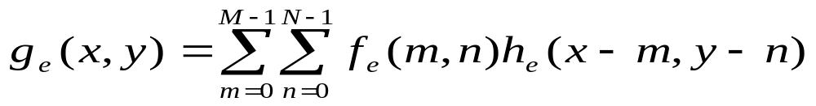
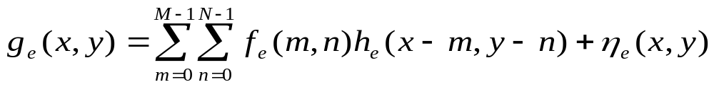
把周期延拓的f_{e}(x,y)和h_{e}(x,y)作为二维周期函数来处理，即在x和y方向上，周期分别为M和N，则由此得到离散的退化模型为两函数的卷积：
式中x=0,1,2,…,M-1，y=0,1,2,…,N-1。函数g_{e}(x,y)为周期函数，其周期与f_{e}(x,y)和h_{e}(x,y)的周期一样。为了使离散退化模型变得完善，式中还要加上一个延拓为M×N的离散噪声项，从而得到

Slide 36
令f、g和n代表M×N维列向量，这些列向量分别是由M×N 维的f_{e}(x,y)矩阵，h_{e}(x,y)和n_{e}(x,y)的各个行堆积而成的。例如f的第一组N个元素是f_{e}(x,y)的第一行元素，相应的第二组N个元素是由第二行得到的，对于f_{e}(x,y)的所有行都是这样。利用这一规定，上式可被表示为向量矩阵形式
g=Hf+n

Slide 37
采用线性位移不变系统模型的原由：
1）由于许多种退化都可以用线性位移不变模型来近似，这样线性系统中的许多数学工具如线性代数，能用于求解图像复原问题，从而使运算方法简捷和快速。
2）当退化不太严重时，一般用线性位移不变系统模型来复原图像，在很多应用中有较好的复原结果，且计算大为简化。
3）尽管实际非线性和位移可变的情况能更加准确而普遍地反映图像复原问题的本质，但在数学上求解困难。只有在要求很精确的情况下才用位移可变的模型去求解，其求解也常以位移不变的解法为基础加以修改而成。

Slide 38
代数恢复方法
图像复原的目的是在假设具备有关g、H和n的某些知识的情况下，寻求估计原图像f的某些方法。这种估计应在某种预先选定的最佳准则下具有最优的性质。
集中讨论在均方误差最小意义下，原图像f 的最佳估计，因为它是各种可能准则中最简单易行的。事实上，由它可以导出许多实用的恢复方法。

Slide 39
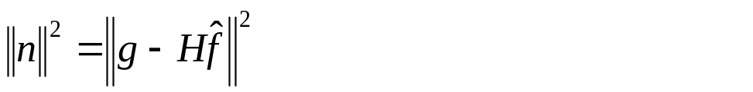
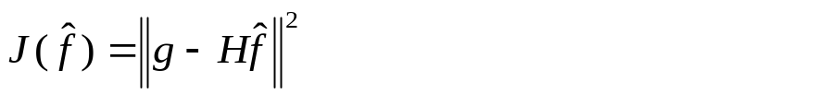
无约束复原
由上式可得退化模型中的噪声项为
当对n一无所知时，有意义的准则函数是寻找一个,使得在最小二乘意义上近似于g,即要使噪声项的范数尽可能小,也就是使
为最小。把这一问题等效地看作为求准则函数
关于最小的问题。

Slide 40
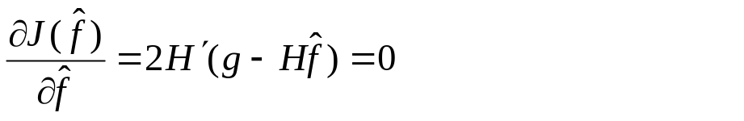
令
可推出
令M=N，则H为一方阵。并设H⁻¹存在，则式化为
由于H为方阵，故后一等式成立。

Slide 41
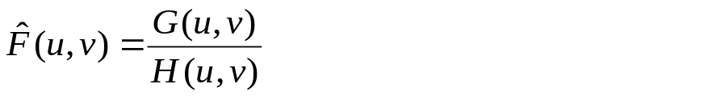
上式给出的就是逆滤波恢复法。对于位移不变产生的模糊，可以通过在频率域进行去卷积来说明。即
若H（u,v）有零值，则H为奇异的，无论H⁻¹或（H′H）⁻¹都不存在。这会导致恢复问题的病态性或奇异性。

Slide 42
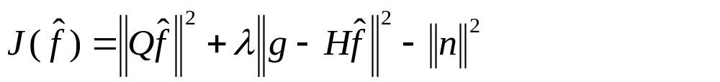
有约束最小二乘复原
为了克服恢复问题的病态性质，常需要在恢复过程中施加某种约束。这就是有约束复原。令Q为f的线性算子，有约束最小二乘法复原问题是使形式为服从约束条件的最小化问题。这可以归结为寻找一个，使下面准则函数最小。
其中，Q是选来对进行某种线性运算的矩阵，λ为一常数,叫作拉格朗日系数。

Slide 43
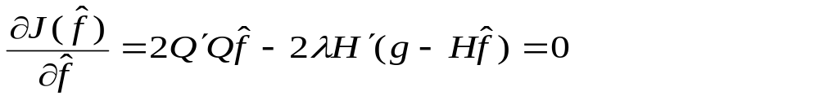
按一般求极小值的解法，首先令对的导数为零，有
解得
其中γ=1/λ。这是求有约束最小二乘复原图像的通用方程式。
通过指定不同的Q,可以达到不同的复原图像。下面便利用通用方程式给出几种具体恢复方法。

Slide 44
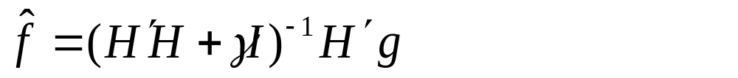
(1)能量约束恢复
若取线性运算 Q=I
则得
此解的物理意义是在约束条件为（5.2-3）式时，复原图像能量为最小。也可以说，当用g复原f时，能量应保持不变。事实上，上式完全可以在条件下，使为最小推导出来。

Slide 45
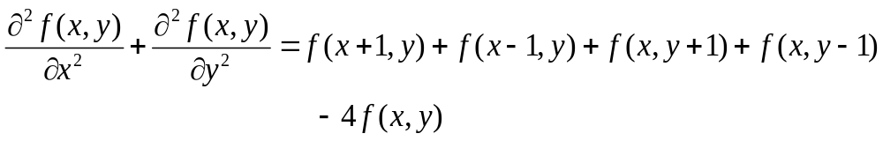
(2)平滑约束恢复
把考虑成x,y的二维函数，即同时考虑在x和y两个方向上的差分，那么光滑约束取为原图像的拉普拉斯运算。即

Slide 46
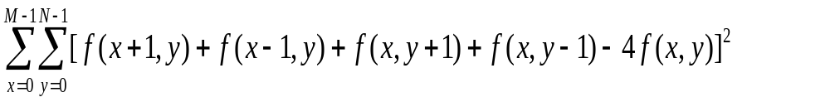
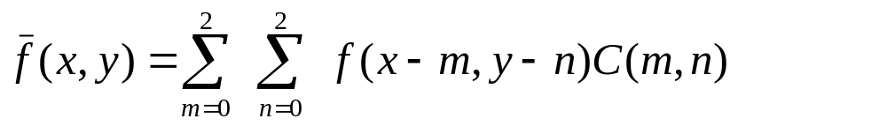
约束条件为
上式还可用卷积形式表示如下

Slide 47
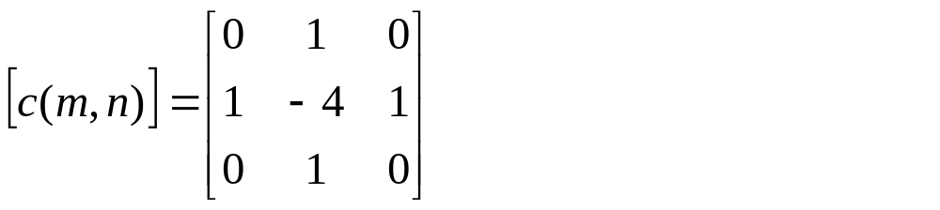
式中
于是，令Q=C,复原就是在约束条件下使为最小。最佳复原解为

Slide 48
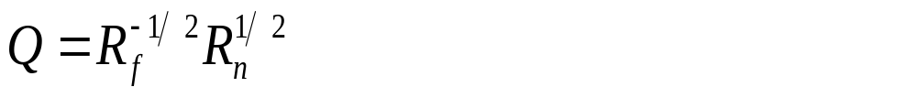


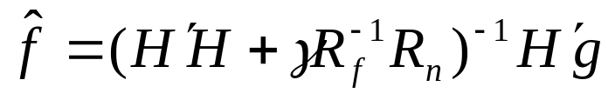
(3)均方误差最小滤波（维纳滤波）
将f和n视为随机变量，并选择Q为噪声与信号之比
其中和， 和 分别为信号和噪声的协方差矩阵。则解为
一般把γ≠1时为含参维纳滤波，γ=1时为标准维纳滤波。在用统计线性运算代替确定性线性运算时，最小二乘滤波将转化成均方误差最小滤波，尽管两者在表达式上有着类似的形式，但意义却有本质的不同。在随机性运算情况下，对一族图像在统计平均意义上给出最佳恢复的；而在确定运算的情况下，最佳恢复是针对一幅退化图像给出的。

Slide 49
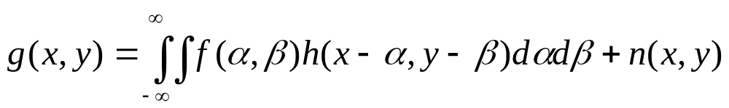
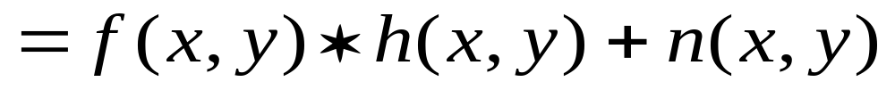
频率域恢复方法
逆滤波恢复法
对于线性移不变系统而言
对上式两边进行傅立叶变换得
H(u,v)称为系统的传递函数。从频率域角度看，它使图像退化，因而反映了成像系统的性能。

Slide 50
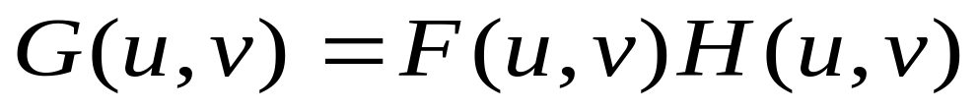
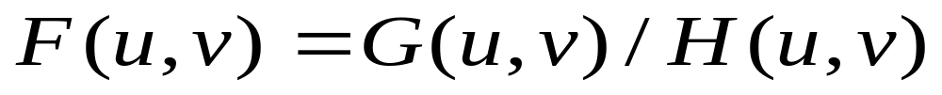

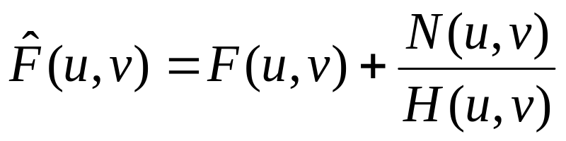
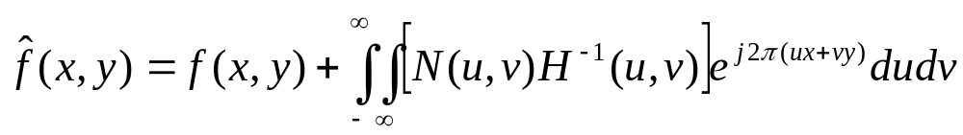
通常在无噪声的理想情况下，上式可简化为
则
进行反傅立叶变换可得到f(x,y) 。
但实际获取的影像都有噪声，因而只能求F(u,v)的估 计值 。
再作傅立叶逆变换得

Slide 51
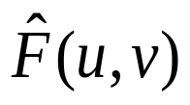

以上就是逆滤波复原的基本原理。1/H(u,v)称为逆滤波器。其复原过程可归纳如下:
(1)对退化图像g(x，y)作二维离散傅立叶变换，得到G(u,v)；
(2)计算系统点扩散函数h(x，y)的二维傅立叶变换，得到H(u,v);
(3)逆滤波计算 ;
(4)计算 的逆傅立叶变换，求得 。
若噪声为零，则采用逆滤波恢复法能完全再现原图像。
若噪声存在，而且H(u,v）很小或为零时，则噪声被放大。这意味着退化图像中小噪声的干扰在H(u,v)较小时，会对逆滤波恢复的图像产生很大的影响，有可能使恢复的图像和f(x,y)相差很大，甚至面目全非。

Slide 52

为此改进的方法有：
① 在H(u,v）=0及其附近，人为地设置H⁻¹(u,v)的值，使N(u,v)*H⁻¹(u,v)不会对产生太大影响。
下图给出了H(u,v)、H₋⁻¹(u,v)同改进的滤波特性H_{I}(u,v)的一维波形，从中可看出与正常的滤波的差别。
(a)图像退化响应 (b)逆滤波器响应 (c)改进的逆滤波器响应
②使H(u,v)具有低通滤波性质。即使

Slide 53
图像的几何校正
图像在生成过程中，由于成像系统本身具有非线性、拍摄角度等因素的影响，会使生成的图像产生几何失真。几何失真一般分为系统失真和非系统失真。系统失真是有规律的、能预测的；非系统失真则是随机的。当对图像作定量分析时，就要对失真的图像先进行精确的几何校正（即将存在几何失真的图像校正成无几何失真的图像），以免影响分析精度。
图像几何校正的基本方法是先建立几何校正的数学模型；其次利用已知条件确定模型参数；最后根据模型对图像进行几何校正。通常分两步：
①图像空间坐标变换；即建立图像像元位置（行、列数）和物方（或地图）对应点的映射关系，然后对图像像素坐标进行校正；
②确定各像素的灰度值（灰度内插）。

Slide 54



空间坐标变换
实际工作中常以一幅图像为基准，去校正几何失真图像。通常基准图像f(x,y)是利用没畸变或畸变较小的摄像系统获得，而把有较大的几何畸变系统所摄入图像用g(x´,
y´)表示，其畸变形式是多样的，下图是一种畸变情形。
设两幅图像几何畸变关系能用解析式
来描述,按照这个模型进行像元空间位置变换。

Slide 55


通常h₁(x，y)和h₂(x，y)可用多项式来近似
对于景物中的一个点，在f(x，y)和g(x´,y´)中都有其对应像素，这对应的像素称为同名像素。
当n=1时，畸变关系为线性变换，包含a₀₀、a₁₀、a₀₁ b₀₀、b₁₀、b₀₁6个未知数，至少需要3对已知点来建立关系式。
当n=2时，畸变关系式包含12个未知数，至少需要6对已知点来建立关系式。
几何校正方法可分为直接法和间接法两种。

Slide 56


直接法：先由 推出 ，然后从畸变图像出发，依次计算每个像素的校正坐标，同时把该像素灰度值赋予对应像素，这样生成一幅校正图像，但其像素分布是不规则的，会出现像素挤压、疏密不均等现象，不能满足要求。因此最后还需对不规则图像通过灰度内插生成规则的栅格图像。
间接法：设恢复的图像像素在基准坐标系统为等距网格的交叉点，从网格交叉点的坐标（x,y）出发算出在已知畸变图像上的坐标(x',y')，(x',y')一般不为整数，不会位于畸变图像像素中心，因而不能直接确定该点的灰度值，而只能由其在畸变图像的周围像素灰度内插求出，作为对应像素（x,y）的灰度值，据此获得校正图像。由于间接法内插灰度容易，所以一般采用间接法进行几何纠正。

Slide 57


2．h₁(x,y)和h₂(x,y)未知条件下的几何校正
在这种情况下，通常用基准图像和几何畸变图像上多对同名像素的坐标来确定h₁(x,y)和h₂(x,y)。
假定基准图像像素的空间坐标（x,y）和被校正图像对应像素的空间坐标(x'，y' )之间的关系用二元多项式来表示。
其中a_{ij}，b_{ij}为待定数。

Slide 58
像素灰度内插方法
常用的像素灰度内插法有最近邻元法、双线性内插法和三次内插法三种。
1．最近邻元法
在待求像素的四邻点中，将距离这点最近的邻点灰度赋给待求像素。该方法最简单，效果尚佳，但校正后的图像有明显锯齿状，即存在灰度不连续性。
2．双线性内插法
双线性内插法是利用待求像素四个邻点的灰度在二方向上作线性内插,如图。计算要比最近邻点法复杂些，计算量大。但没有灰度不连续性的缺点，结果令人满意。它具有低通滤波性质，使高频分量受损，图像轮廓有一定模糊。下面推导待求像素灰度值的计算式。

Slide 59

对于(i,j+v)有
f(i,j+v)=[f(i,j+1)
-f(i,j)]v+f(i,j)
对于(i+1,j+v)有
f(i+1,j+v)=[f(i+1,j+1)-f(i+1,j)]v+f(i+1,j)
对于(i+u,j+v)有
f(i+u,j+v)=[f(i+1,j+v)-f(i,j+v)]u+f(i,j+v)
=
3．三次内插法
该方法利用三次多项式S(x)来逼近理论上的最佳插值函数sin(x)/x。

Slide 60



其数学表达式为：
待求像素(x,y)的灰度值由其周围十六个点的灰度值加权内插得到。可推导出待求像素的灰度计算式如下：
f(x,y)=A‧B ‧ C
(i-1,j-1)
(i-1,j+2)
u
(x,y)
v
(i+2,j-1)
(i+2,j+2)

Slide 61

其中
A=[s(1+v) s(v) s(1-v) s(2-v)]
c=[s(1+u) s(u) s(1-u) s(2-u)]^{T}
该算法计算量最大，但内插效果最好，精度最高。

Slide 62

图像重建
如图给出了图像重建的三种模型，即透射模型、发射模型和反射模型。
透射模型建立于能量通过物体后有一部分能量会被吸收的基础之上，透射模型经常用于X射
线、电子射线及光线和热辐射的情况下，它们都遵从一定的吸收规则。
发射模型可用来确定物体的位置。这种方法已经广泛用于正电子检测,通过在相反的方向分解散射的两束伽马射线,则这两束射线的渡越时间可用来确定物体的位置。
能量反射可以用来测定物体的表面特征，例如光线、电子束、激光或超声波等都可以用来进行这种测定。
这三种模型是无损检测中常用的数据获取方法。

Slide 63

计算机断层扫描的二维重建
计算机断层扫描的基本原理，如图所示，从线性并排着的X线源发射一定强度的X线，把通过身体的X线用与X线源平行排列的X线检测器接收。然后把X线源和检测器组以体轴为中心一点一点的旋转，反复进行同样的操作。利用这样求得的在各个角度上的投影数据，就得到了垂直于体轴的断面图像。

Slide 64



从多个投影数据重建图像有多种方法，这里介绍最基本的傅立叶变换法。
图像f(x,y)的傅立叶变换为
而f(x,y)对x轴的投影为
对其进行傅立叶变换得

Slide 65

可见f(x,y)向x轴投影的傅立叶变换，与f(x,y)的傅立叶变换沿v=0 的断面一致的。
若对多个方向直线上的投影数据分别进行傅立叶变换，就可求出沿着与这个方向相同的直线上的F(u,v)。
如果把由它们计算出的F(u,v)进行傅立叶逆变换，就得到了原始的图像f(x,y)。
因为从投影数据的傅立叶变换得到的是极坐标形式的F(u,v) ，因此为了求得在直角坐标系中的F(u,v)，就必须在F(u,v)空间进行内插，或者按照极坐标进行逆傅立叶变换，在图像空间进行内插。

Slide 66

三维形状的复原
为了测出三维物体的形状，一方面可以一点点地移动位置，一方面求出多个垂直于通过物体中心线的断面，然后把它们依次连接起来，即根据一系列二维图像的位置变化构成三维图像。
一旦这样的物体三维信息被恢复，就可以求出关于具有任意倾斜度平面的断面，或者可以由三维的任意方向来看物体，从而使对物体形状的判读变得非常容易。
从多个断面恢复三维形状的方法有Voxel 法（体素法）、分块的平面近似法。

Slide 67

1. Voxel 法（体素法）
如果在断面间加密，让断面内的抽样间隔和断面间隔相等，断面内的各像素就可以看成三维空间的小立方体，如图所示。因此，在多个断面图像中，断面之间相当于这个立方体高度，立方体堆积起来就可以表现物体的三维图像。
2．分块的平面近似法
分块的平面近似法是面向表面型的表示法。
用前者求物体表面很困难，而用后者求断面困难。因此要根据目的的不同采用合适的表示法。

Slide 68


从断面合成的头部三维图像

